Slide 1
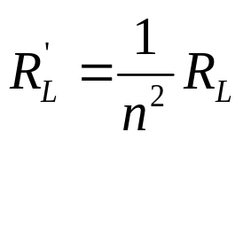
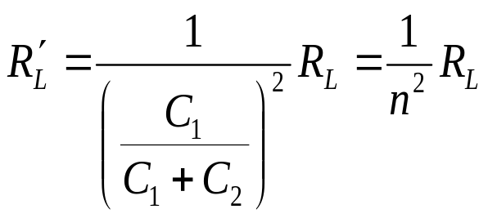
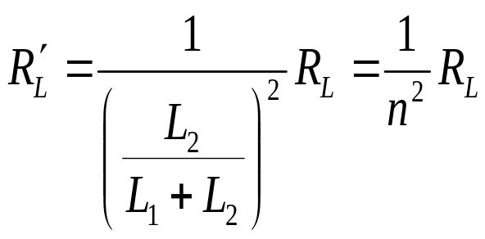
小结：
自耦变压器阻抗变换电路：
变压器阻抗变换电路：
电容分压式电路：
电感分压式电路：

Slide 2

单选题
2分
1.负载回路采用部分接入方式接入电路时，接入系数n越小，负载等效到LC回路两端之后的阻抗（），对LC回路的影响（）。
A
越小，越大
B
越小，越小
C
越大，越大
D
越大，越小
提交

Slide 3
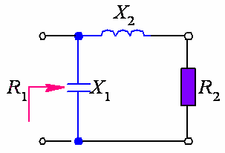
2. LC 选频匹配电路
LC选频匹配电路有倒L型、T型、π型等几种不同组成形式， 其中倒L型是基本形式。
倒L型网络是由两个异性电抗元件X₁、X₂组成的。
常用的两种电路如下图所示，其中R₂是负载电阻，R₁是二端网络在工作频率处的等效输入电阻。
1.1.11(a)

Slide 4
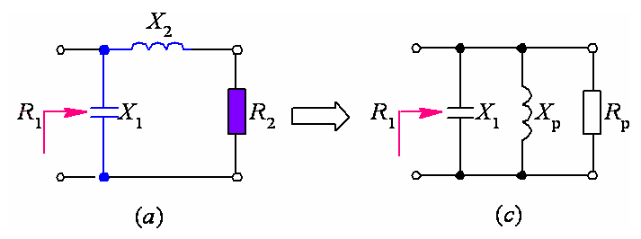
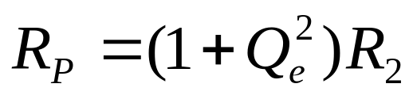
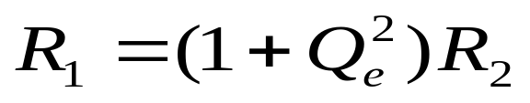
倒L型网络(第1类，右偏)
图a所示电路，将X₂与R₂的串联形式等效变换为X_{p}与R_{p}的并联形式，如图 c所示。在X₁与X_{p}并联谐振时， 有
X₁+X_{p}=0, R₁=R_{p}
根据式(1.1.6)，有
则
结论：采用这种电路可以在谐振频率处增大负载电阻的等效值。

Slide 5
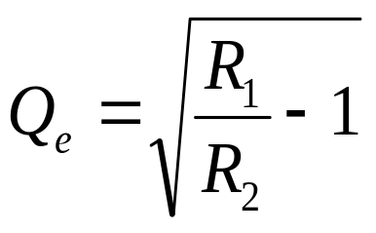
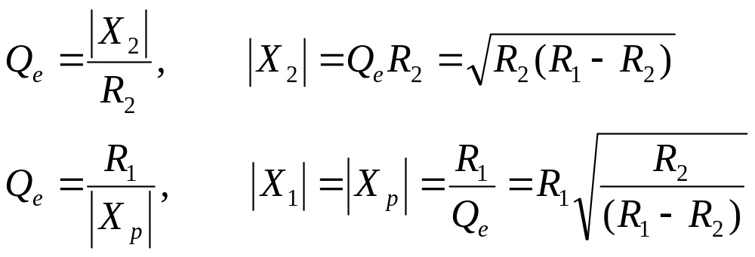
参数的确定：
根据上式可得：
代入式(1.1.5)中可以求得选频匹配网络电抗值为：
(1.1.34)
(1.1.35)

Slide 6
单选题
2分
2.第1类倒L型，即右偏型的选频匹配网络可以使负载电阻（）。
A
不变
B
变小
C
变大
D
变成0
提交

Slide 7
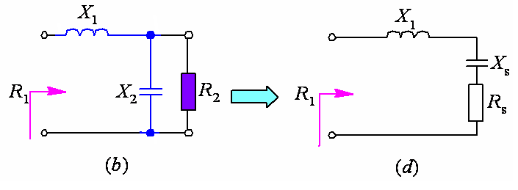
1.1.11
1.1.11
倒L型网络(第2类， 左偏)
对于上图 b所示电路，将其中X₂与R₂的并联形式等效变换为X_{S}与R_{S}的串联形式，如图 d 所示。

Slide 8
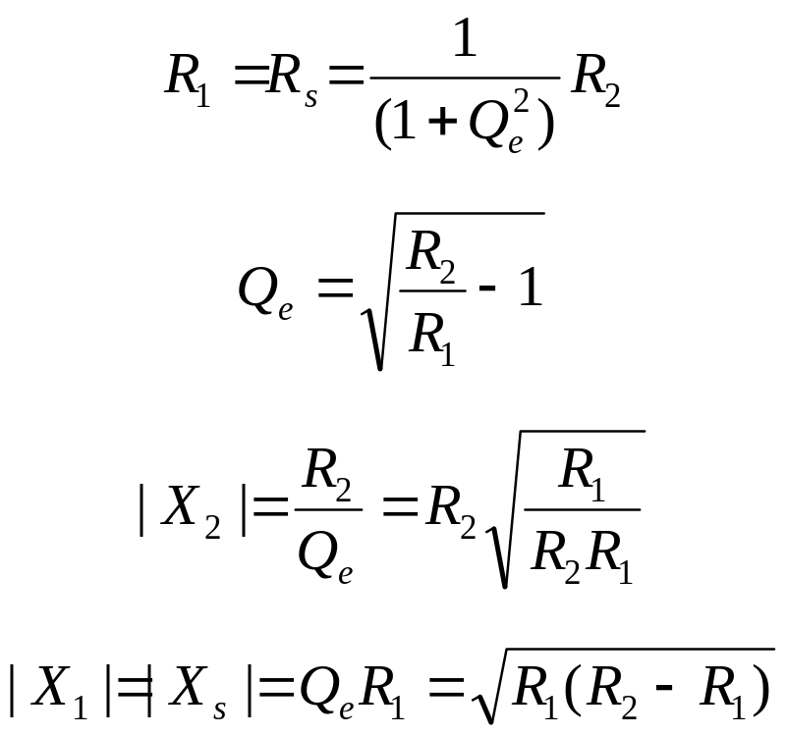
在X1与Xs串联谐振时， 可求得以下关系式：
结论：采用这种电路可以在谐振频率处减小负载电阻的等效值。

Slide 9
单选题
1分
3.第2类倒L型，即左偏型的选频匹配网络可以使负载电阻（）。
A
不变
B
变小
C
变大
D
变成0
提交

Slide 10
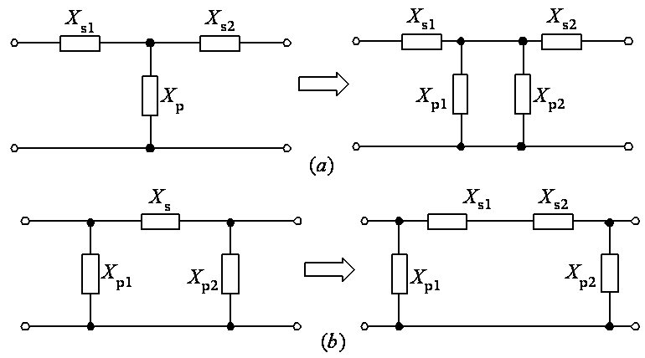
T型网络和π型网络各由三个电抗元件(其中两个同性质，另一个异性质)组成， 如下图所示，它们都可以分别看作是两个倒L型网络的组合， 用类似的方法可以推导出其有关公式。
 (a) T型网络； (b) π型网络

Slide 11
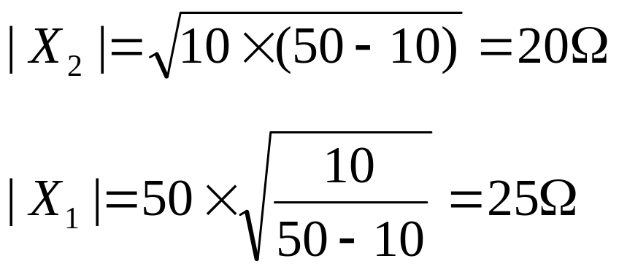
【例 1.3】 已知某电阻性负载为10Ω，请设计一个匹配网络， 使该负载在20 MHz时转换为50 Ω。如负载由10Ω电阻和0.2μH电感串联组成， 又该怎样设计匹配网络?
解： 由题意可知，匹配网络应使负载值增大，故采用图 1.1.11(a)所示右偏的倒L型网络。
由式(1.1.34)和(1.1.35)可求得所需电抗值为

Slide 12
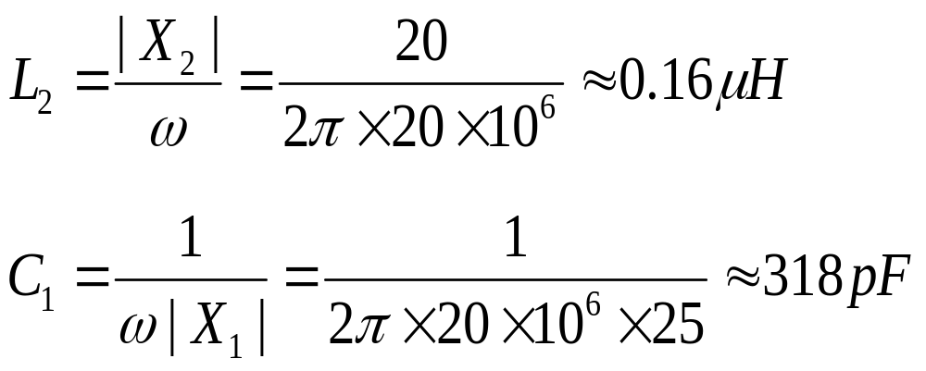
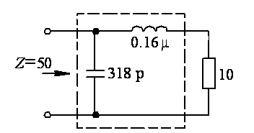
所以
由0.16μH电感和318pF电容组成的倒L型匹配网络即为所求， 如虚线框内所示。

Slide 13
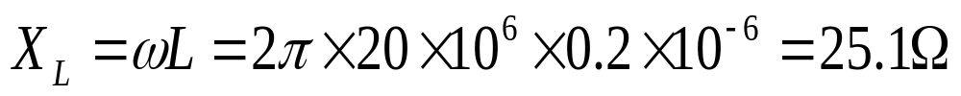
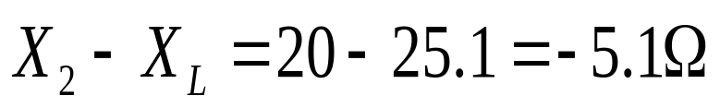
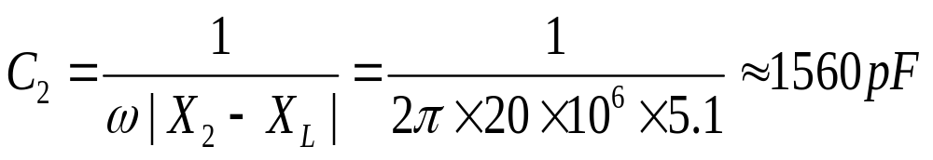
如负载为10Ω电阻和0.2μH电感相串联，在相同要求下的设计步骤如下：因为0.2 μH电感在20MHz时的电抗值为
而
所以

Slide 14
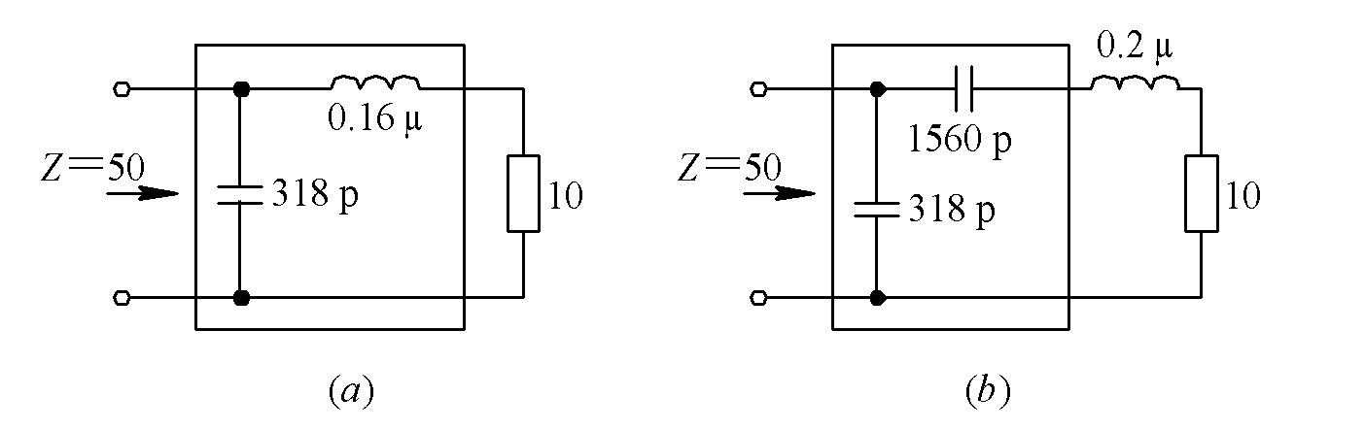
由1560pF和318pF两个电容组成的倒L型匹配网络即为所求， 如图例1.3(b)虚线框内所示。这是因为负载电感量太大，需要用一个电容来适当抵消部分电感量。
在20 MHz处，1560pF电容和0.2μH电感串联后的等效电抗值与(a)图中的0.16μH电感的电抗值相等。

Slide 15
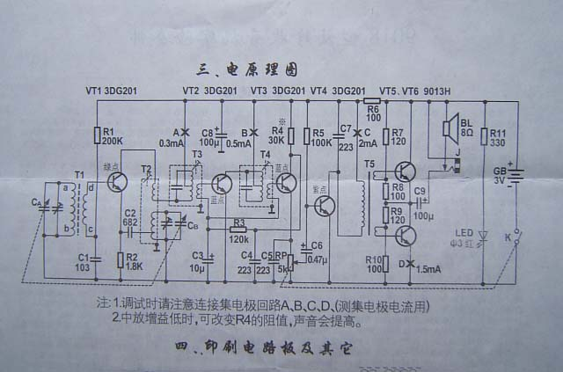

Slide 16
1.2 集中选频滤波器
概括地讲，所谓滤波器是指这样的一类电路:
能让指定频率的信号顺利地通过
具有一定的增益
对指定频率以外的信号则起衰减作用
分类：
从功能上分：低、带、高、带阻。

Slide 17
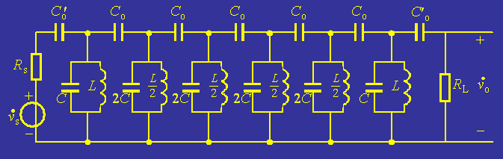
前述课程所介绍“LC谐振回路” 可做成LC滤波器
单LC谐振回路缺点：
矩形系数大，选择性差。
解决方案：
组合使用，选择性有所提高，空载Q可达300左右。
LC集中选频滤波器

Slide 18
在传统的无线电技术中，针对窄带信号的处理，
常采用集中选频滤波器，包括：
LC集中选频滤波器
石英晶体滤波器
陶瓷滤波器
声表面波滤波器

Slide 19
1. 晶体滤波器和陶瓷滤波器
石英晶体具有压电效应。
压电效应，是指当晶体受到外部压力或拉力作用时, 在它的某些特定表面上将出现电荷, 而且外力大小与电荷密度之间存在着一定关系, 这是正压电效应；
当晶体受到电场作用时, 在它的某些特定方向上将出现形变, 而且电场强度与形变之间也存在着一定关系, 这是逆压电效应。

Slide 20
当交流电压加在晶体两端, 晶体先随电压变化产生应变, 然后机械振动又使晶体表面产生交变电荷。
当晶体几何尺寸和结构一定时, 它本身有一个固有的机械振动频率。
当外加交流电压的频率等于晶体的固有频率时, 晶体片的机械振动最大, 晶体表面电荷量最多, 外电路中的交流电流最强, 于是产生了谐振。
某些常用的陶瓷材料（如锆钛酸铅， 即PbZrTiO3）与石英晶体一样，也具有类似的压电效应和谐振特性。

Slide 21
当输入电信号的频率与这些陶瓷材料（或石英晶体）的固有频率一致时，会产生谐振。
所以，压电陶瓷片和石英晶体均具有谐振电路的特性， 其空载品质因数可达几百以上，选择性非常好。
用压电陶瓷片和石英晶体分别可以做成陶瓷滤波器和晶体滤波器。

Slide 22
2. 声表面波滤波器（SAWF）
声表面波滤波器SAWF（Ｓurface Ａcoustic Ｗave Ｆilter）是利用某些晶体（如石英晶体、铌酸锂LiNbo3等）的压电效应和表面波传播的物理特性而制成的一种新型电—声换能器件。
具有良好的幅频特性和相频特性。

Slide 23
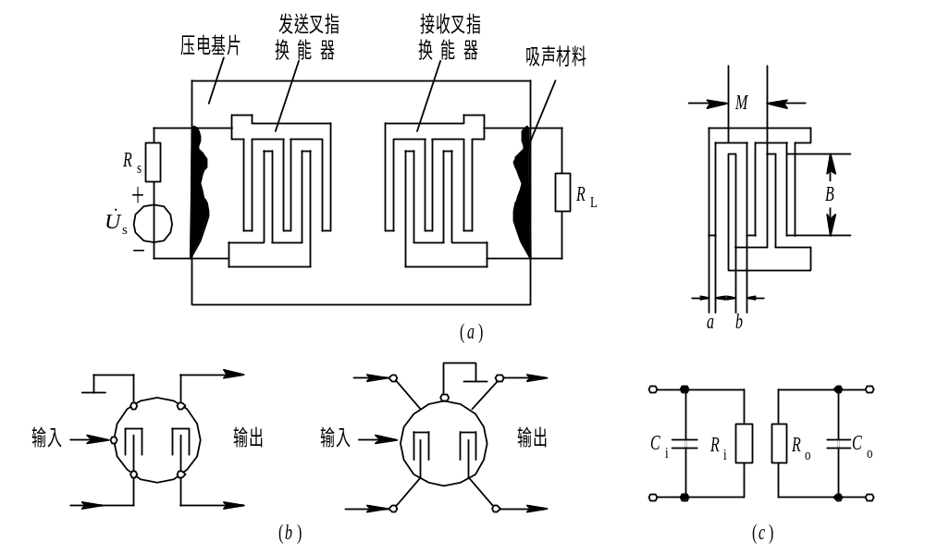
声表面波滤波器
(a) 结构； (b) 符号； (c) 等效电路

Slide 24
声表面波滤波器的滤波特性, 如中心频率、频带宽度、频响特性等一般由叉指换能器的几何形状和尺寸决定。
这些几何尺寸包括叉指对数、指条宽度a、指条间隔b、指条有效长度Ｂ和周期长度Ｍ等。
目前，声表面波滤波器的中心频率可在几兆赫兹到几吉赫兹之间, 矩形系数可达1.1。

Slide 25
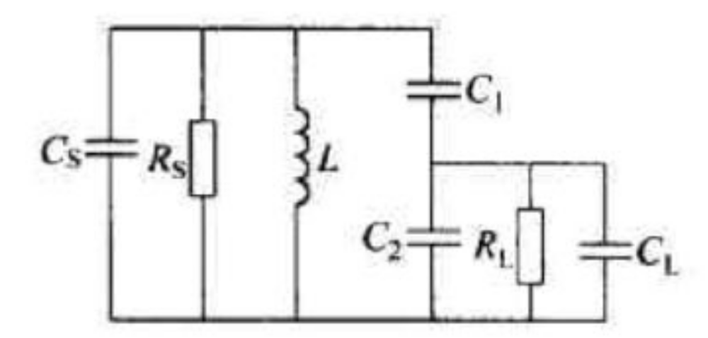
例题1：如图所示，已知L=0.8μH，Q₀=100，C₁=C₂=20pF，C_{S}=5pF，R_{S}=10KΩ，C_{L}=20pF，R_{L}=5KΩ。试计算回路有载谐振频率、谐振电阻（不计R_{L}与R_{S}时）、有载品质因数Qe和通频带。

Slide 26
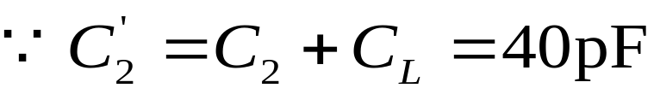
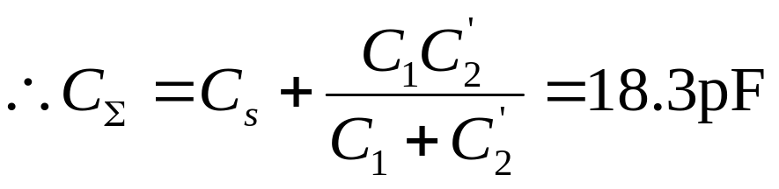
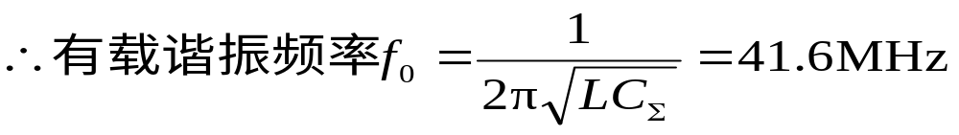
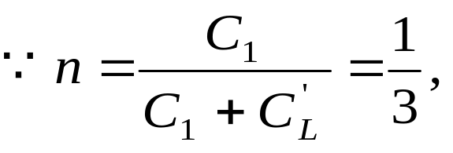
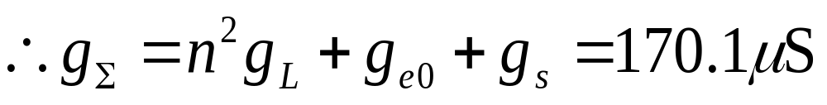
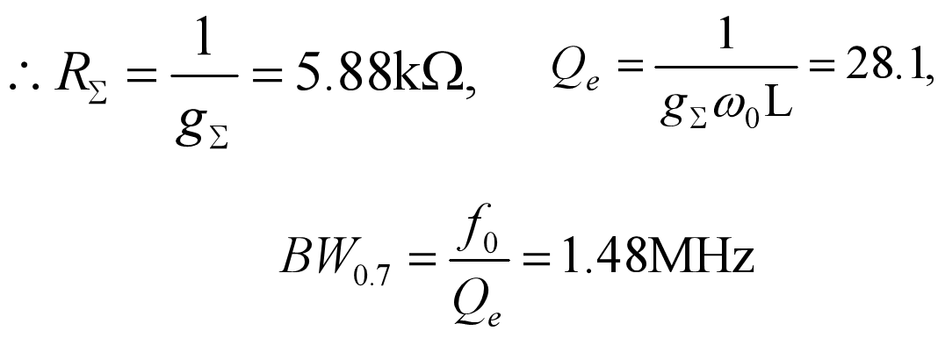
解：

Slide 27
第0章绪论 课程作业
1.已知频率为3kHz、1000kHz、100MHz的电磁波，试分别求出其波长并指出所在波段名称。
2.画出无线广播调幅发射机组成框图，并用波形说明其发射过程。
3.画出无线广播调幅接收机组成框图，并用波形说明其接收过程。
4.超外差式接收机里“混频”的作用是什么？如果接收信号的频率是2100MHz，希望把它变成70MHz的中频，该怎么办？画出方框图并标明有关频率。

Slide 28
